Slide 1
Sejarah Singkat
GKPS PADANG BULAN MEDAN
31 MEI 1964 – 31 MEI 2020

Slide 2
Cikal Bakal
Sekitar tahun 1956 domma adong halak Simalungun na marianan i Padang Bulan halani profesi sebagai PNS, ABRI, Wiraswasta, pedagang, parjuma pnl, janah martambah do torus bilangan ni.
Bani tahun 1962 oleh HKBPS Medan, resmi ma gabe 1 sektor ibahen i Padang Bulan janah mangadongkon partonggoan bani ari Kamis bodari.
Bani Desember 1963 iadongkon do Natal janah bani sektor on marianan i rumahni Bp St Djongsa Saragih janah ijon ma tubuh parsahapan ase mambahen sada parmingguan janah ruangan SD Negeri 102 Pasar II ma ianan parmingguan pakon Sikolah Minggu

Slide 3
Parjongjongni GKPS Padang Bulan/ Parminggaun na parlobei
Mardalan do sura-sura ai janah bani Minggu 1 Dob Trinitatis, 31 Mei 1964 ipungkah ma parmingguan na parlobei na ibobahon St Benyamin Damanik hun GKPS Hang Tuah.
Na gabe parhorja bani panorang ai aima: St Djongsa Saragih, St Y Iskandar Sinaga, St Hans Kayamuda Girsang, Kalvin Purba, Djakobus Japulung Girsang pakon Asmin Girsang.

Slide 4
Pimpinan Majelis Jemaat I (1964 – 1970)
Bani Minggu 27 Juni ipamasa ma ulang tahun na parlobei na irohi Pdt UH Sumbayak, Tuan Maja Purba pakon hun GKPS na i Medan. Bani panorang ai manjalo pasu-pasu hasintuaon ma St Djongsa Saragih lanjar gabe Pimpinan Majelis/ Pengantar Jemaat na parlobei i GKPS Padang Bulan.

Slide 5
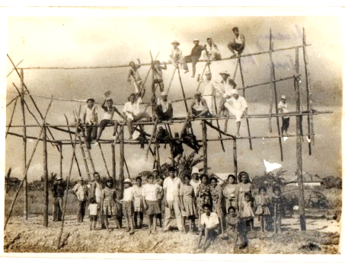
Mamungkah mambangun gereja GKPS Padang Bulan
Bani Minggu Parnaikni Tuhan Jesus 19 Mei 1966 naikma homa parhayuanni gereja darurat bani partapakan na iperjuangkon Bp Lettu Naba Girsang pakon piga-piga anggota jemaat humbani Panitia Kompleks Perumahan Penampungan USU.
Bani Minggu 12 Juni 1966 ipungkah ma markebaktian bani gereja darurat.

Slide 6
Pimpinan Jemaat 1965-2025
Sepanjang 56 Tahun GKPS Padang Bulan, domma marganti 11 hali Pimpinan Majelis Jemaat.
Das hubani sadari on, dongma 8 halak na gabe Ketua / Pimpinan Jemaat Kuria on

Slide 7
St. Djongsa Saragih * Periode 1964-1970 * Periode 1980-1990

Slide 8
St Jaidim Sinaga * Periode 1970-1975 * Periode 1975-1980

Slide 9
St. Drs. SD. Sipayung * Periode 1990-1995 * Periode 1995-1997

Slide 10
St. Ir. Pormen Girsang * Periode 1997-2000 * Periode 2000-2005

Slide 11
St. Drs. Djeksiner Damanik * Periode 2005-2010

Slide 12
St. Alponi Sijabat, SH * Periode 2010-2015 * Periode 2015-2020

Slide 13
St. Dr. Surya A. Sembiring * Periode 2020-2025

Slide 14
Manjae GKPS Padang Bulan
Bani Minggu Letare 1 April 1973 manjae ma GKPS Padang Bulan hun GKPS Hang Tuah

Slide 15
Patibal Batu Onjolan GKPS Padang Bulan
Bani Minggu Exaudi 7 Mei 1978 iadongkon ma Pesta Patibal Batu Onjolan GKPS Padang Bulan na ibobahon Sekjen GKPS Pdt HM Girsang.

Slide 16
Pesta Pamongkotan GKPS Padang Bulan
Bani 27 Mei 1984 Ulang tahun pa 20 kon GKPS Padang Bulan iadongkon ma Pesta Pamongkotan ibobahon Ephorus GKPS Pdt A Munthe MTh.

Slide 17
Terbentuk Seksi Sosial/ STM
Bani Minggu Palmarum 4 April 1989 terbentuk ma Seksi Sosial/ STM GKPS Padang Bulan. Ketua: St Drs Djeksiner Damanik, Wakil: Jaringkot Saragih, Sekretaris1: St Ir Rusman Saragih, Sekretaris2: Drs Robert Silalahi, Bendahara: St. Piara T Girsang.

Slide 18
Kebaktian Minggu Berbahasa Indonesia (KMBI)
Bani Minggu 27 Pebruari 1994 ibahen ma Kebaktian Minggu Berbahasa Indonesia (KMBI).
Koordinator: Sy DR Ir Sengli Janus Damanik, MSc, Ketua: Alponi Sijabat, Wakil Ketua: Jannes Purba, Sekretaris: Jadima Purba, Wakil Sekretaris : Jesri HT Purba, Bendahara: Ance br Sinaga.
Bani tahun 2004, ibahen ma Keputusan Majelis Jemaat GKPS Padang Bulan Medan, Nomor 13/A.1.2-IV/2004, tertanggal 1 April 2004, tentang Peraturan Kebaktian Minggu Berbahasa Indonesia (KMBI). Bani peraturan ai isobut bahasa, Kedudukan KMBI diseterakan dengan kegiatan Pos Penginjilan di GKPS Padang Bulan Medan. Liturgi yang digunakan merupakan liturgi yang dibuat oleh Pdt. Jaharianson Saragih, yang telah disetujui oleh Pendeta Resort dan Majelis Jemaat GKPS Padang Bulan.

Slide 19
Pesta Pembangunan Gedung Sekolah Minggu
Bani Minggu 22 Mei 1994 aima ulang tahun na pa 30 kon sekaligus iadongkon pesta pembangunan gedung sekolah minggu janah ijon ma iboli saparangguan gondrang na ipakei mangiringi kebaktian minggu.

Slide 20
Pesta Pembangunan Gereja
Bani pesta ulang tahun pa 34 hon, 31 Mei 1998 iadongkon do homa pestapembangunan gereja, sonai homa bani ulang tahun pa 35 hon, 30 Mei 1999 seklaigus pesta pembangunan untuk manoruskon pengembangan penambahan 3 m hu siamun pakon hu siambilou.

Slide 21
Kebaktian Minggu Sore (KMS)
Minggu 1 Juli 2007 ipungkah ma kebaktian Minggu Sore marbahasa Indoensia pakon marbahasa Inggris. Ketua: St Ir Edison Purba PhD, Wakil Ketua: St. RH. Tarihoran, Sekretaris: St Jekonia Saragih SE, Bendahara: Sy Abdiyanto Hulu SE.

Slide 22
Perutusan Sinode Bolon/ Anggota Majelis Gereja
St Drs Djeksiner Damanik gabe Perutusan Sinode Bolon Resort Polonia periode 2000 – 2005, periode 2005 – 2010
St Ir Edison Purba, PhD Perutusan Sinode Bolon Resort Polonia antar waktu 2007 – 2010
St Drs Djeksiner Damanik Anggota Majelis Gereja GKPS 1994 – 1995 (PAW), periode periode 1995 – 2000, periode 2005 - 2010

Slide 23
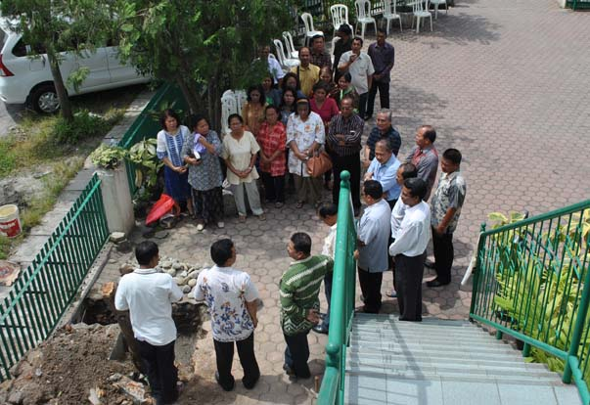
Renovasi Gereja GKPS Padang Bulan
Halani martambah do torus na roh hu kebaktian baik KMBI, Kebaktian Siang pakon KMS, I bahen ma Renovasi Pengembangan GKPS Padang Bulan.

Slide 24
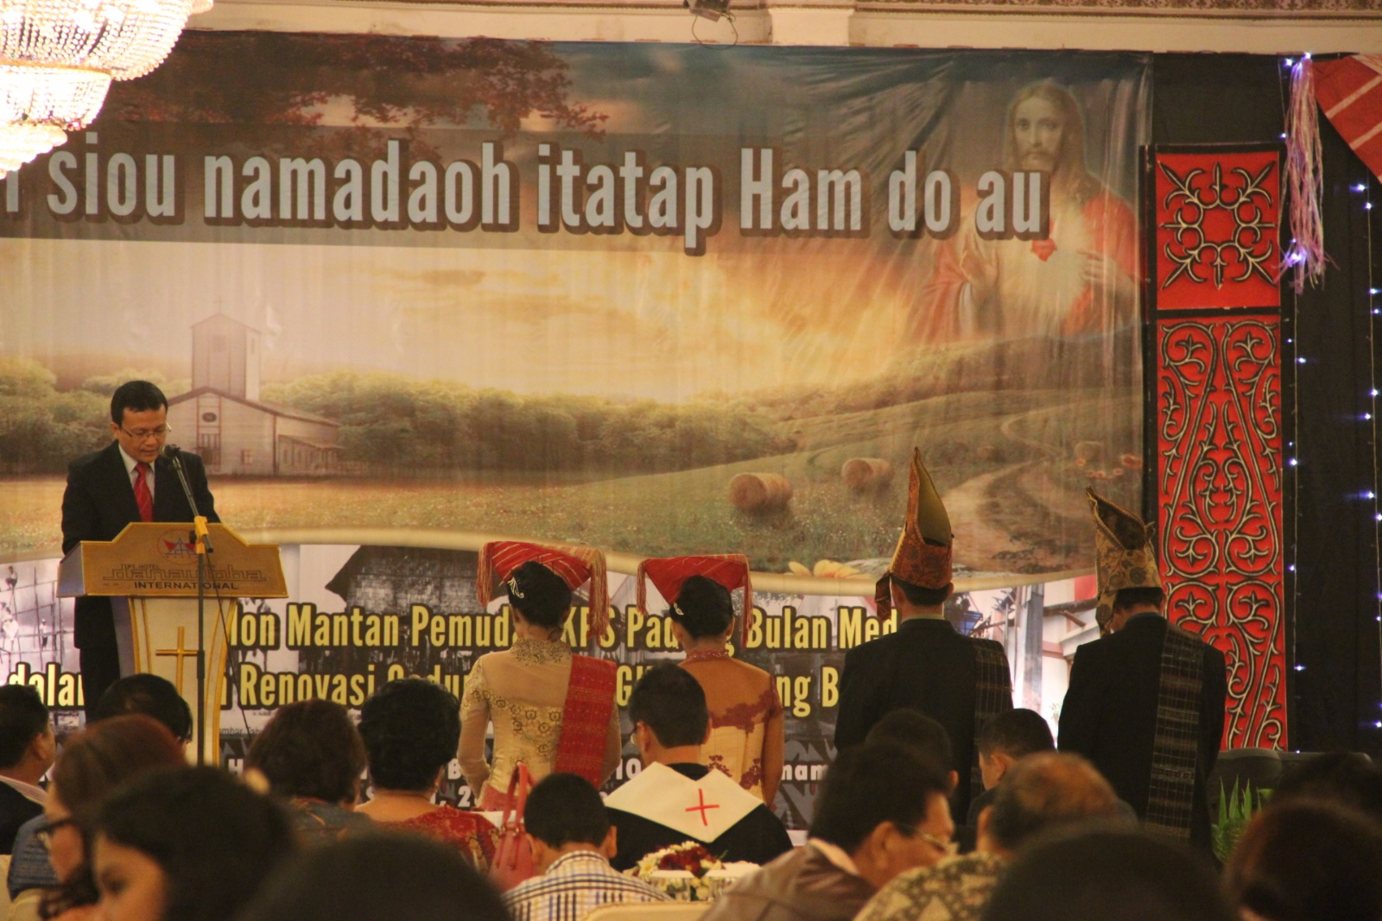
Reuni Bolon Alumni GKPS Padang Bulan
Bani 28 Desember 2013, ibahen do Reuni Akbar Alumni GKPS. Selain marsombuh sihol, ibahen do homa patumpu dana na laho renovasi Gereja.

Slide 25
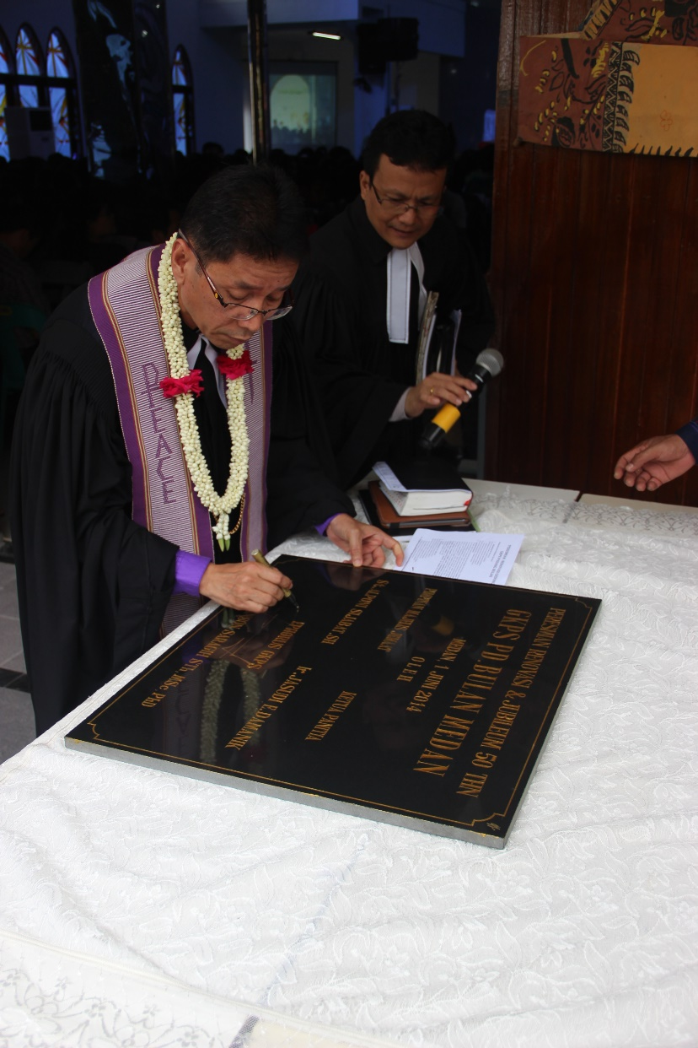
Peresmian Renovasi Gedung GKPS P Bulan
Bani Minggu, 1 Juni 2014, iresmihon ma Renovasi Gedung Gereja GKPS Padang Bulan. Peresmian on langsung ipimpin Eporus GKPS Pdt. Jaharianson Saragih, Ph.D, janah dihut manandatangani prasasti aima Ir. Jasudi Damanik sebagai Ketua Renovasi, pakon St. Alponi Sijabat sebagai Pimpinan Majelis Jemaat.

Slide 26
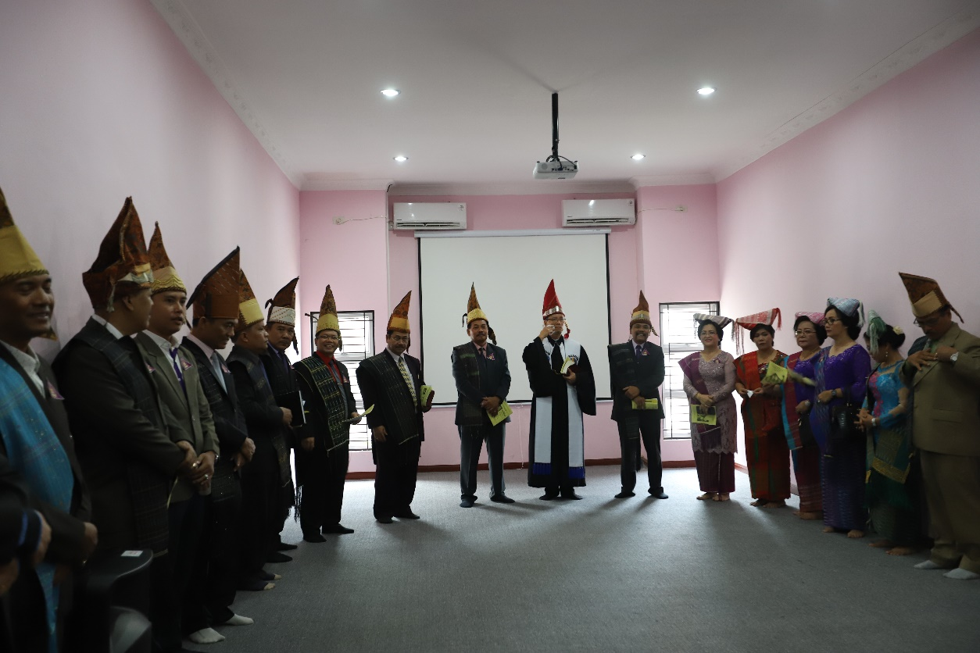
Pengembangan Gedung Sekolah Minggu
Halani tambah buei do torus anggota kuria, jadi hurang ma ruangan Sekolah Minggu. Ibahen ma homa 4 kalas sikolah minggu.
Halani ai, ibangun ma tambahan ruangan Sekolah Minggu.
Minggu 2 Juni 2019, bani perayaan Ulang Tahun pa-55-hon GKPS Padang Bulan, iresmihon ma pemakaian Gedung Sekolah Minggu na baru.

Slide 27
Live Streaming
Halani Pandemi Covid-19 domma das hu Indonesia, jadi iputushon Majelisma ase ulang lobei beribadah i Gareja. Haputusan on idasarhon hunbani himbauan Pemerintah, PGI, Pimpinan Pusat GKPS pakon Pengurus Resort GKPS Polonia Medan, ase maribadah I rumah ni bei ma.
Halani ai, sesuai hubani haputusan bani Sermon kuria 19 Maret 2020, iputushon ma ase mar ibadah irumah ma haganup Jemaat, janah ibahen ma Live Streaming hun Gereja ase boi idihuti jemaat.

